Slide 1
Бажанов С.П., Толкачев В.С., Коршунова Г.А., Шульга А.Е., Островский В.В.
Диагностика и лечение повреждений седалищного нерва после тотального эндопротезирования тазобедренного сустава с учетом методик электростимуляции
Саратов, 2021

Slide 2
В настоящий момент наиболее частой причиной закрытых тракционных повреждений седалищного нерва является - тотальное эндопротезирование тазобедренного сустава – до 3% от всех операций ТЭП сопровождаются повреждениями седалищного нерва (Maeder, 2019)
Трудность постановки топического диагноза с определением уровня поражения седалищного нерва на бедре, за счет чего отмечается сложность определения хирургической тактики
При тракционных повреждениях периферических нервов отмечается частое формирование стойкого болевого синдрома, который имеет признаки комплексного регионарного болевого синдрома и нередко приводит к неудовлетворительным результатам лечения (И.А. Мещерягина, 2014).
Актуальность

Slide 3
Факторы риска повреждения СН при ТЭП ТБС
Задний доступ
Укорочение конечности более 3 см
Ревизионные ТЭП
Коксартроз (чаще чем ас. некроз)
Повторные операции после ранних ортопедических вмешательств
Длительность операции

Slide 4
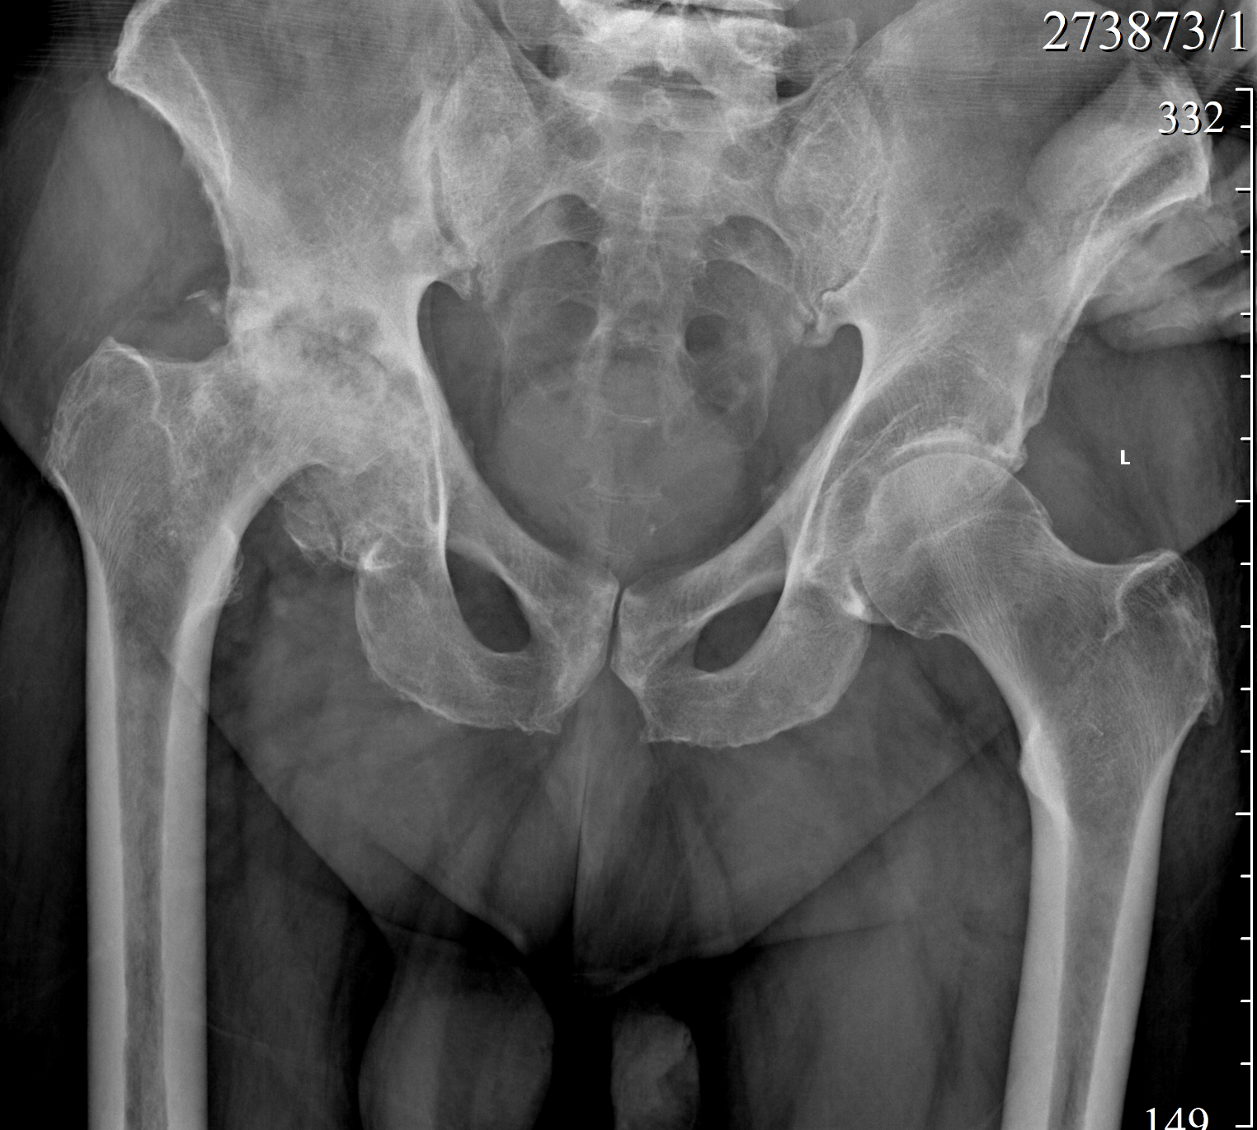
Идиопатический коксартроз 4 стадии

Slide 5
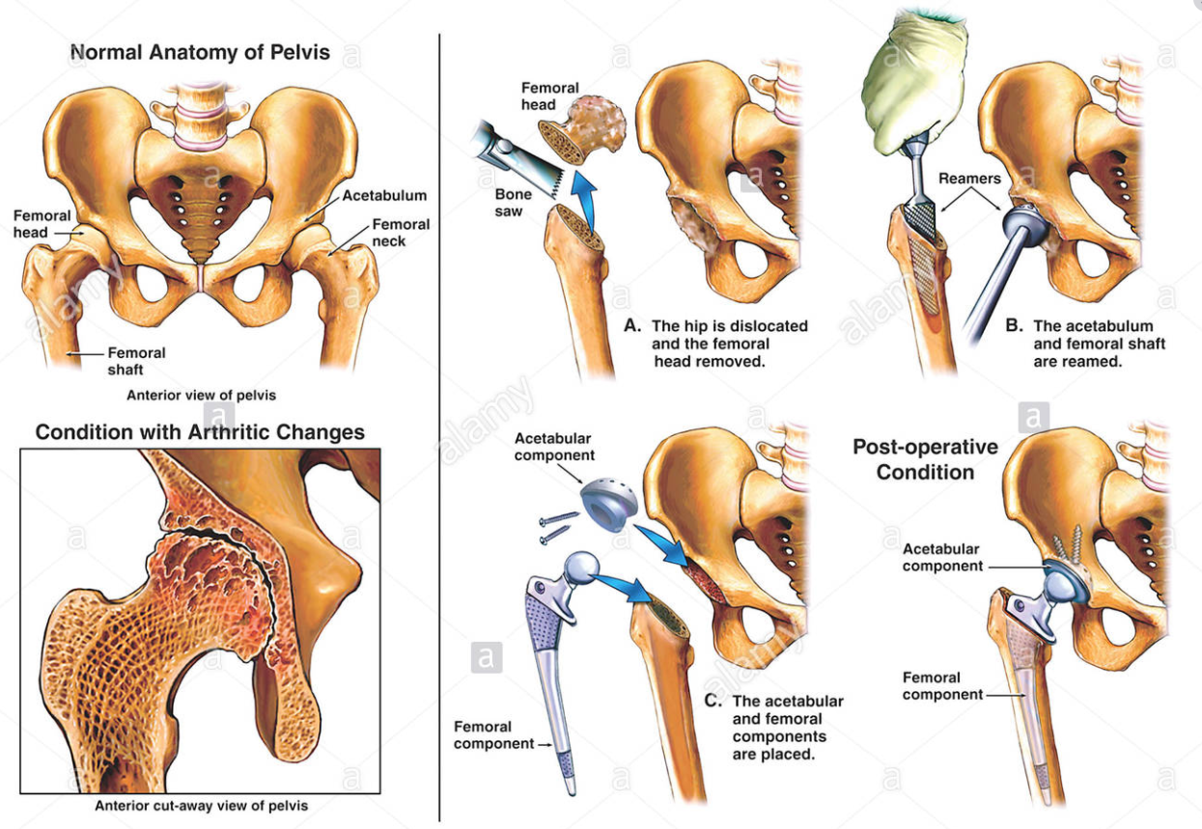
ХОД операции ТЭП

Slide 6
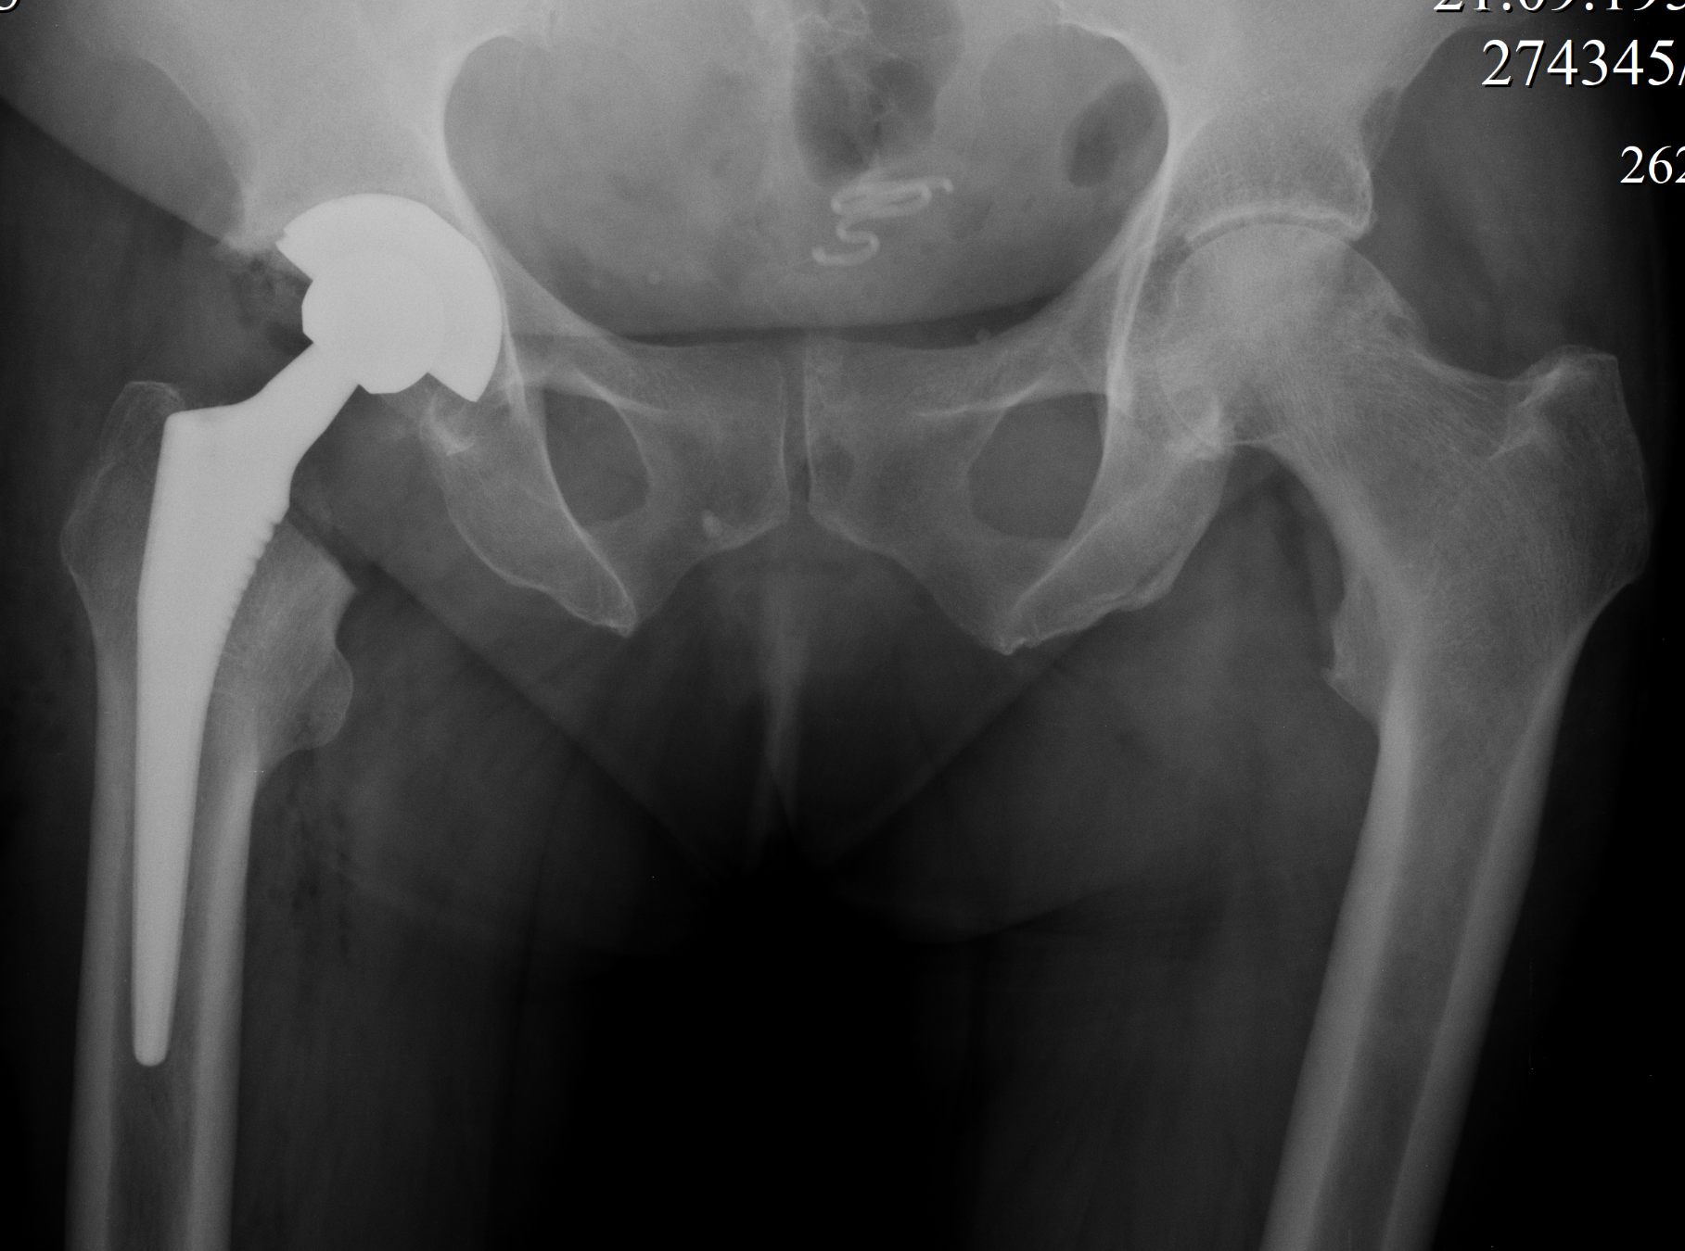
Состояние после ТЭП

Slide 7
Инструментальная диагностика повреждений седалищного нерва
МРТ – неоднозначные результаты, протез – относительное противопоказание
КТ – низкая степень визуализации, артефакты от металлоконструкций
УЗИ – сложность методики при повреждении седалищного нерва

Slide 8
Электродиагностика
Стимуляционная ЭНМГ не показывает уровень повреждения СН на бедре в следствие глубокого залегания нерва
Игольчатая ЭМГ – раздельная иннервация двуглавой мышцы бедра (можно определить высокое поражение)

Slide 9
Магнитная стимуляция
Стимуляция СН с помощью койла
в контрольных точках – нижняя средняя и верхняя треть бедра.
Снижение ВМО более чем на 15% свидетельствует об уровне повреждения

Slide 10
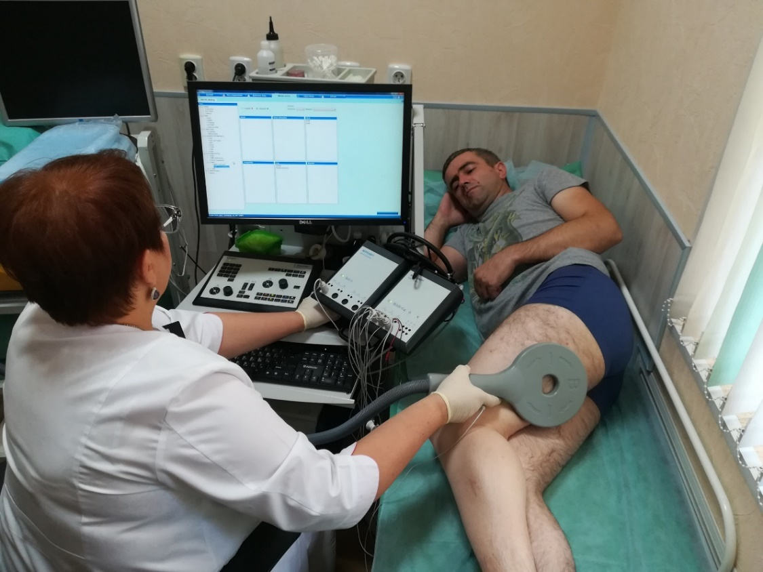
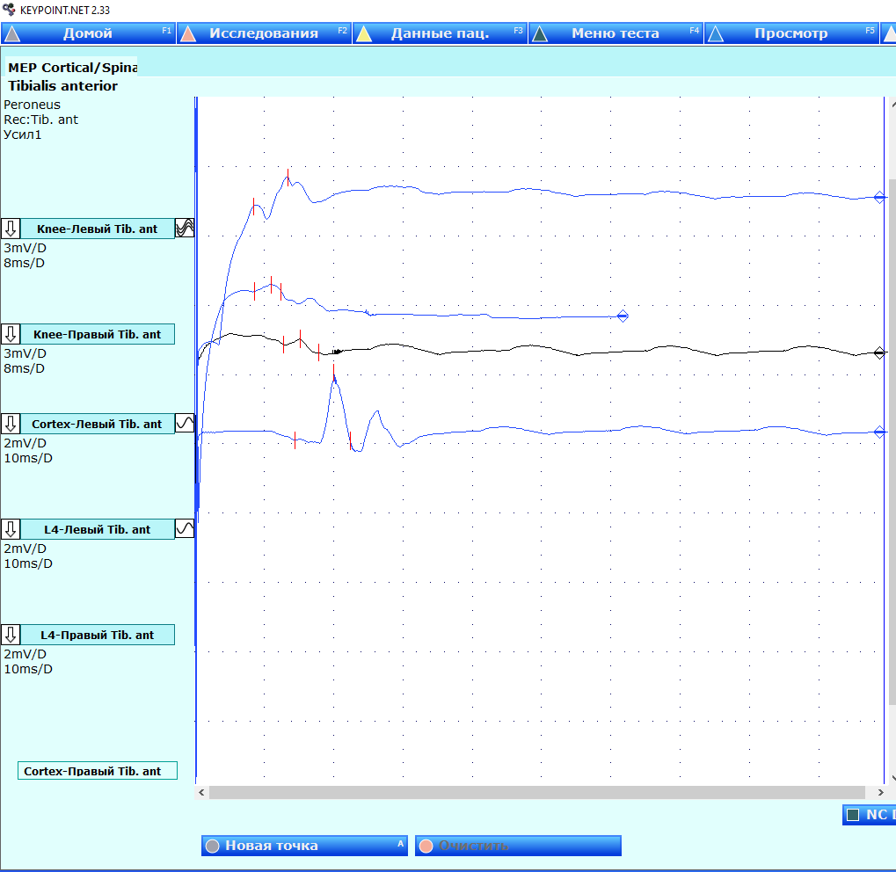
Магнитная стимуляция

Slide 11
Особенность повреждений СН при ТЭП
-Нейропраксия, аксонотмезиз (Seddon, 1943)
-Нейропатический болевой синдром нижней конечности
-Вегетативно-трофические расстройства
-Высокое повреждение (верхняя треть бедра, подгрушевидное отверстие)
-Повреждение обеих порций седалищного нерва (чаще малоберцовая)

Slide 12
Дизайн исследования
Моноцентровое проспективное рандомизированное исследование
Критерии включения пациентов в исследование:
Трудоспособный возраст (от 18 до 65 лет)
Предшествующее консервативное лечение в сроке не менее 3 месяцев
Хирургическое лечение не ранее 3 месяцев после повреждения
Объект исследования:
30 пациентов с повреждением седалищного нерва после ТЭП

Slide 13
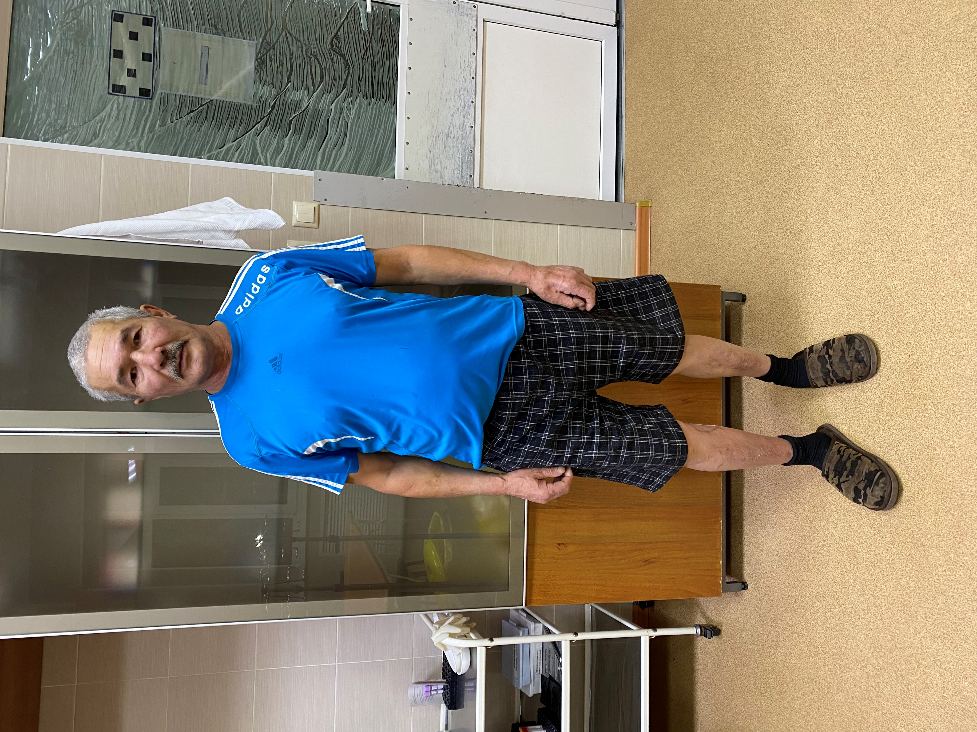
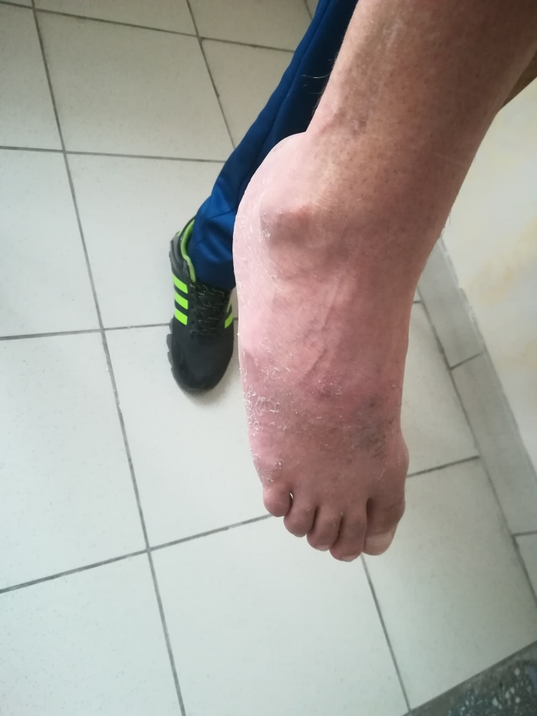
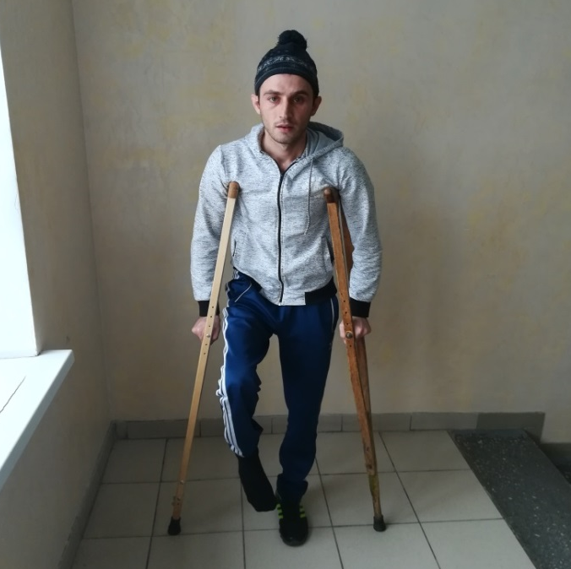
Клиническая характеристика
Нейропатическая боль
Мышечная атрофия
Нарушение мышечной силы
Трофические изменения мягких тканей
Расстройства чувствительности

Slide 14
ЭНМГ данные до операции
N=30, Me (Q1; Q3)
Нерв |  | М ответ mV | Латентность, ms
Малоберцовый | Стопа | 0,3 (0,1; 1,15) Норма не менее 4 | 4,2 (3,5; 6,4)
 | Голень | 0,75 (0,1; 2,02) | 12,7 (10,3; 13,52)
Большеберцовый | Стопа | 0,7 (0,37; 1,92) Норма не менее 4 | 3,9 (3,5; 5,0)
 | Голень | 1,3(0,8; 3,0) | 12,5 (11,4; 13,7)

Slide 15
Хирургическое лечение при закрытых тракционных поражениях седалищного нерва с установкой стимулирующих электродов
Невролиз седалищного нерва установка стимулирующего электрода на ствол седалищного нерва
Стимулирующий электрод установлен на уровень сегментарного аппарата спинного мозга

Slide 16
Динамика клинических и электрофизиологических показателей

Slide 17
Рост абсолютного числа тракционных повреждений седалищного нерва, на современном этапе, может быть связан с развитием травматологии и ортопедии, а именно тотального эндопротезирования тазобедренного сустава
Магнитная стимуляция с определением ВМО, позволяет улучшить результаты диагностики закрытых тракционных повреждений седалищного нерва за счет более точного определения уровня повреждения
Морфология повреждения соответсвует нейропраксии и/или аксонотмезису, что не требует высокотраматичных доступов (Доступ Радзиевского-Гагенторна), а требует разработки «экономных» способов интраоперационной визуализации, невролиза и декомпрессии
Применение методики двухуровневой электронейромодуляции позволяет улучшить ближайшие результаты лечения пациентов с закрытыми тракционными повреждениями седалищного нерва за счет быстрого регресса болевого синдрома и ускорения темпов реиннервации периферических сенсо-моторных структур, что подтверждается результатами динамического ЭНМГ-мониторинга и клиническими данными
Выводы

